Slide 1
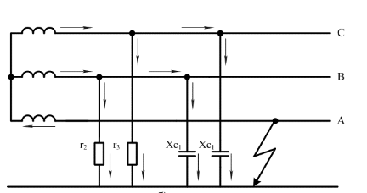
Влияние электромагнитных помех на ток замыкания на землю в сетях среднего напряжения
Составила: д.т.н., доцент Е.В. Иванова

Slide 2
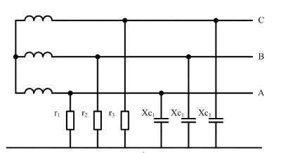
Емкостной ток замыкания на землю при искаженной форме кривой фазного напряжения
2
С0 – емкость фазы на землю, Ф;
U1 – действующее значение основной гармоники напряжения сети, В;
ω – угловая частота, 1/с;
Un – действующее значение основной гармоники напряжения сети, В.`

Slide 3
3
Функциональная схема влияния различных факторов на ток замыкания фазы на землю в электрических сетях от 6 до 35 кВ

Slide 4
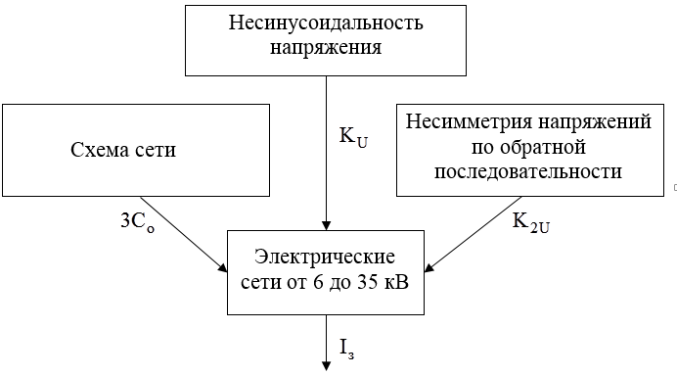
Функциональная схема влияния гармонического воздействия на ток замыкания на землю в сетях от 6 до 35 кВ при несимметрии напряжений по обратной последовательности
4

Slide 5
Схема основных соединений узлов нагрузки сети 10 кВ, участвующей в эксперименте
5

Slide 6
Схема физической модели
6

Slide 7
Виды математических моделей для определения тока замыкания на землю в сети 10 кВ с изолированной нейтралью
7
I c - емкостной ток замыкания на землю при синусоидальном и симметричном напряжении сети
M[KU] - математическое ожидание коэффициента искажения синусоидальности кривой напряжения
KU - коэффициента искажения синусоидальности кривой напряжения
KU2 – коэффициент несимметрии напряжения по обратной последовательности

Slide 8
Прогнозирование гармонического воздействия на ток замыкания на землю
8
Ограничения:
Для сети 6 кВ с изолированной нейтралью
Для сети 10 кВ с изолированной нейтралью
Для сети 20 кВ с изолированной нейтралью
Для сети 35 кВ с изолированной нейтралью

Slide 9
9
Известно, что длительность существования режима однофазного замыкания на землю в сетях 10кВ ограничивается 2 часами при емкостном токе не превышающем
Режим работы сети, при котором ток замыкания на землю больше допустимого допускается один раз в сутки, значит вероятность его появления равна 0,083.

Slide 10
10
Кондуктивная ЭМП по току замыкания на землю
Процесс возникновения кондуктивной ЭМП по току замыкания на землю
Условия возникновения ЭМП

Slide 11
Вероятность появления кондуктивной ЭМП по току замыкания на землю
11
Помеха по току замыкания на землю
- относительное значение запаса электрической сети по току замыкания на землю.

Slide 12
Алгоритм расчета кондуктивной ЭМП по току замыкания фазы на землю
12

Slide 13
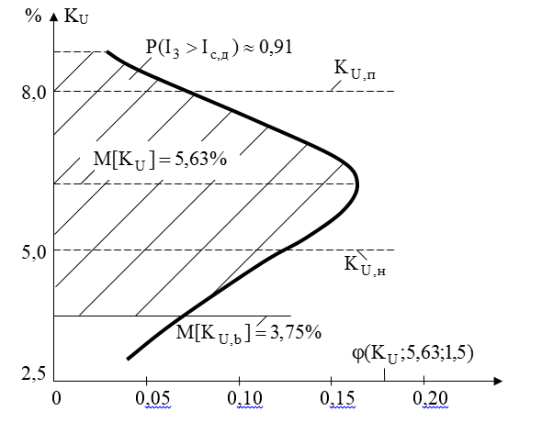
График нормальной плотности вероятности распределения
совмещенный с величиной
при превышении которой появляется кондуктивная ЭМП
13

Slide 14
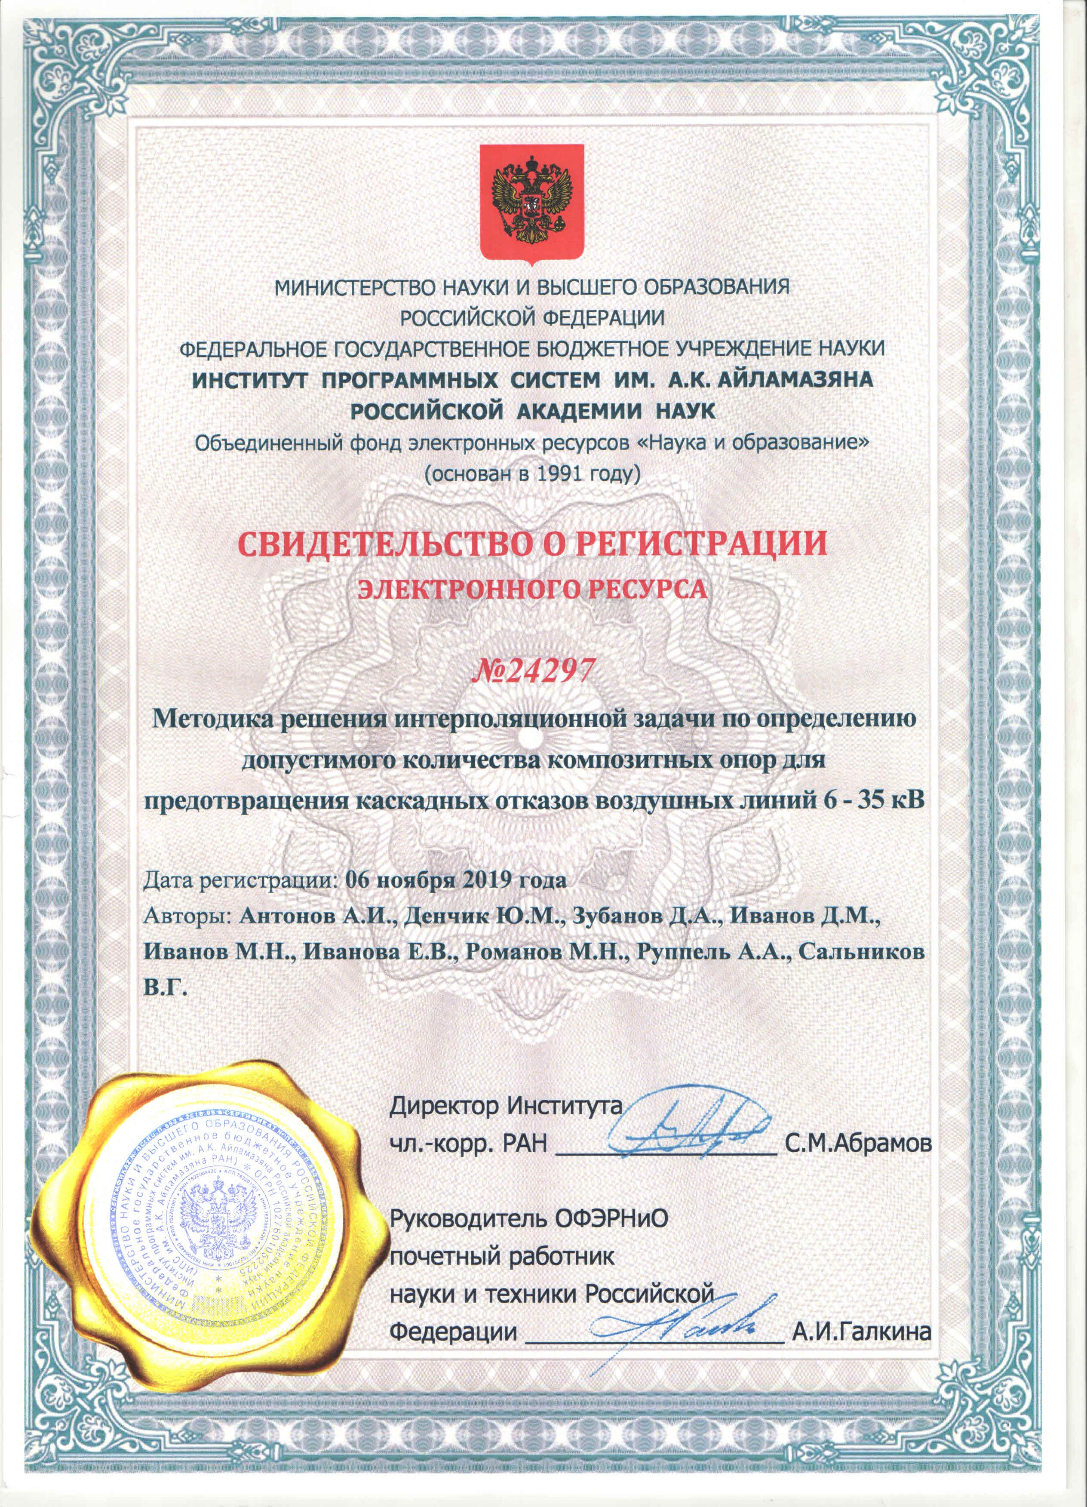
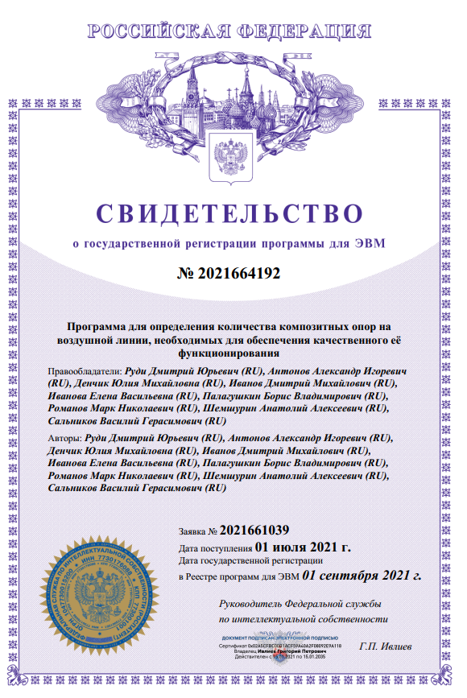
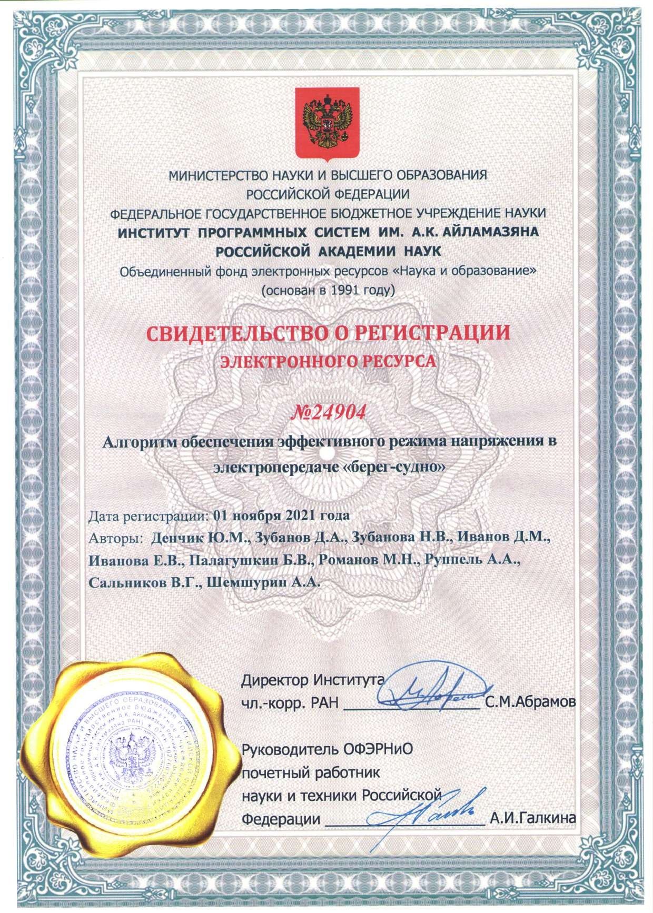
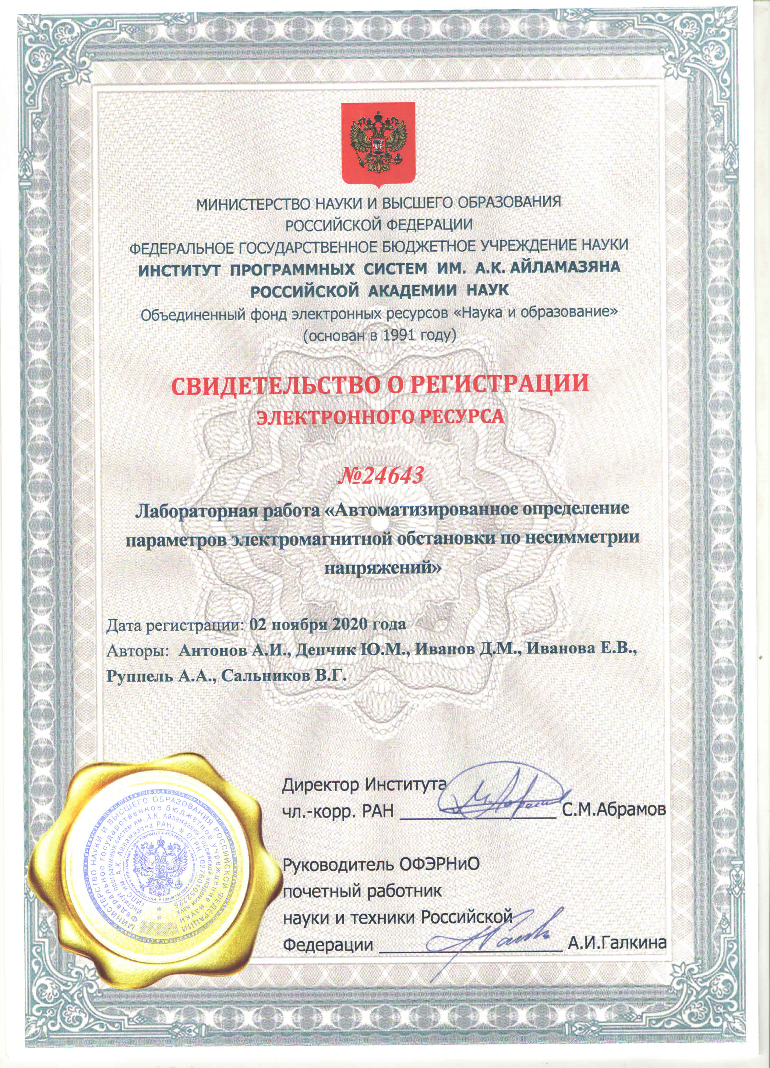
Свидетельства о регистрации программ для ЭВМ

Slide 15
Спасибо за внимание!

